Slide 2
بسم الله الرحمن الرحیم

Slide 3
وزارت علوم، تحقیقات و فناوری
دانشگاه فنی و حرفه ای
(آموزشکده فنی دختران ارومیه)
نام درس: کلیات اقتصاد (خرد و کلان )
جلسه7
گروه مدیریت خانواده این فایل همراه با صدا می باشد مدرس: کبری علی اشرفی فروردین1399

Slide 4
سرفصل ها
تحلیل اقتصاد کلان
چرخه اقتصادی
تعادل و عدم تعادل
منبع پیشنهادی: کتاب مبانی علم اقتصاد دکتر یگانه موسوی جهرمی

Slide 5
تحلیل کلان اقتصاد تحلیل کلان اقتصاد

Slide 6
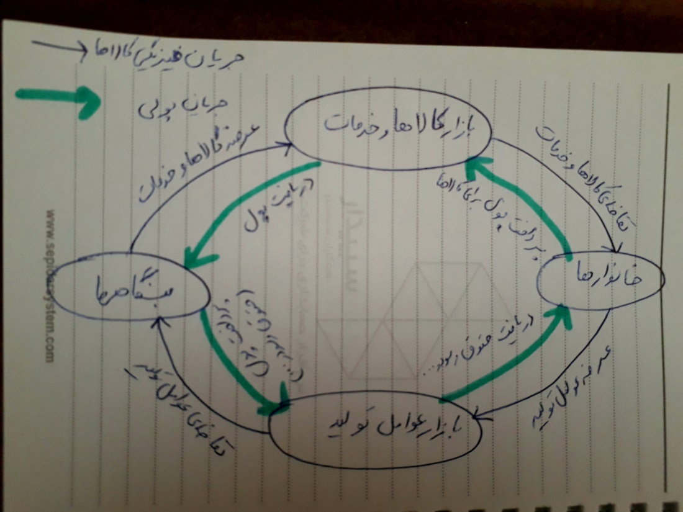
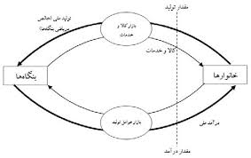
مدل ساده اقتصادی(چرخه اقتصادی و تعادل )

Slide 7
توضیحات مربوط به چرخه اقتصادی
در مدل ساده اقتصاد کلان دو بخش خانوارها و بنگاهها وجود دارند
خانوارها مالک و صاحب نهایی همه عوامل تولید هستند که قصد کسب درآمد از آنها را دارند وبنگاهها نیز بکارگیرنده ی همین عوامل تولید هستند که قصد ترکیب آنها برای تولید کالاها و خدمات را دارند.
از طرف دیگر بنگاهها که کالاها و خدمات مختلفی را تولید کرده اند، تمایل دارند آنها را به فروش برسانند و خانوارها نیز جهت رفع نیازهای مصرفی خود تمایل دارند به خرید کالاها و خدمات بنگاه ها بپردازند.

Slide 8
دو گونه بازار پدید می آید
بازار کالاها و خدمات
بازار عوامل تولید مثل نیروی کار و سرمایه و ...

Slide 9
در بازار کالاها و خدمات بنگاهها کالاهای تولیدی خود را به خانوارها می فروشند و در مقابل از خانوارها پول دریافت می کنند.
در بازار عوامل تولید نیز خانوارها نیروی کار خود و سرمایه خود را در اختیار بنگاهها قرار می دهند و در مقابل بنگاهها پرداخت هایی به شکل مزد و حقوق،اجاره،بهره و سود در اختیار خانوارها قرار می دهند.

Slide 10
اصطلاحاً مجموع درآمد های بدست آمده برای خانوار ها به اشکال فوق را درآمد ملی یا درآمد ناخالص ملی گویند.
در بازار دیگر کالاها و خدمات نهایی به خانوارها فروخته شده ودر مقابل خانوارها از درآمدهای بدست آمده بابت آن کالاها وخدمات نهایی پرداخت می کنند.اصطلاحاً ارزش پولی کالاها و خدمات نهایی را محصول یا تولید ناخالص ملی می گویند.

Slide 11
تعادل و عدم تعادل در بازار:
تعادل : اگر مقدار تقاضا و عرضه در قیمت های جاری با یکدیگر برابر باشند آنگاه تعادل در بازار برقرار خواهد بود.

Slide 12
عدم تعادل در بازار
مازاد تقاضا :
مقدار تقاضا>مقدار عرضه
به عبارت دیگر، مقدار تقاضا در قیمت موجود نسبت به مقدار عرضه بیشتر باشد.
مازاد عرضه :
مقدار تقاضا<مقدار عرضه
به عبارت دیگر، مقدار عرضه در قیمت موجود نسبت به مقدار تقاضا بیشتر باشد .

Slide 13
خلاصه ای از جلسه7
دو گونه بازار پدید می آید
بازار کالاها و خدمات
بازار عوامل تولید مثل نیروی کار و سرمایه و ...
تعادل : اگر مقدار تقاضا و عرضه در قیمت های جاری با یکدیگر برابر باشند آنگاه تعادل در بازار برقرار خواهد بود و عدم تعادل نابرابر بودن عرضه و تقاضا است.

Slide 14
خود آزمایی
1- چرخه اقتصادی را توضیح دهید.
2-تعادل و عدم تعادل را بیان کنید.

Slide 15
موفق باشید
علی اشرفی

